Slide 1
Record tool

Slide 2
Record tool
목 적
자율주행을 재현할 수 있는 Trigger 기반 Topic record tool 개발
목 표
취득된 Topic list의 frame loss rate
자율주행 모드에서 녹화 10분, 목표:1% 이하)
자율주행 모드에 영향을 주지 않는 Record tool
자율주행 모드에서 파트별 최종 topic의 FPS 변동 없음
Event triggering loss rate
자율주행 모드에서 각 Event 별 10회, 목표:0% / latency 0.1s 이내​
기 간
22. 6. 27 ~

Slide 3
Record tool
정 책
데이터 녹화가 자율주행 알고리즘에 영향을 주지 않도록 설계(Docker를 사용하여 지정된 Resource만 사용하도록 설계)
Manual 녹화 : 주행 데이터셋 취득이 목적일 때 사용하는 기능으로, 현재~종료시점까지 녹화
Steering wheel button 혹은 UI 상 “Manual” Button에 의해 실행 / Meta data는 녹화 전 정의
Event 녹화 : Trigger topic에 의해 이벤트 상황을 녹화하는 기능으로, 현재-25s~현재+5s까지 녹화
Publish된 정해진 Topic에 의해 실행 / Meta data는 녹화 후 정의
Manual 녹화와 Event 녹화는 지정된 폴더에 따로 보관
Event 녹화는 Queue memory 저장 방식으로 과거 데이터 저장 => 기존 블랙박스와 동일하게 특정 시간단위(30s)로 분리저장
​센서 데이터별 Frame rate가 상이하여 컨트롤하기 어렵고, 시간단위 분리 제어하는 것이 직관적임
Diagnostic이 아닌 Debugging을 위한 데이터 취득이 주목적(검증도 그 기준으로 진행)
AAP 재현 시 Topic 중복이 되는 Diagnostic 관련 topic은 취득 가능하지만, 사용자가 splitter를 통해 목적에 맞도록 사용
주기적인 용량 확인을 통해 부족 시 강제적으로 과거 데이터부터 삭제 혹은 실행 불가하도록 예외처리
Event 녹화를 위해서 최대 1min의 과거 데이터까지만 유지하다가 Event 발생 시, 해당 시점 데이터만 따로 보관
중복 명령은 먼저 발생한 명령에 대해서만 처리(무시)
녹화할 Topic list는 사용자가 필요에 따라 configuration file에서 지정
Event 녹화 trigger는 사전에 Topic list(emergency 등) 지정 => 하나의 topic으로 지정
개발자가 코드 개발 시, 이벤트 녹화가 필요한 시점에 해당 topic을 발행하도록 코드를 추가
기본 Meta data를 입력하여야 기본 기능 사용 가능(탑승자, 날씨, 취득 영역 등)

Slide 4
Record tool
기능 구현
UI 구성 및 구현 - (완료)
버튼 / state / Meta data
지정된 ROS Topic을 bag 형태로 저장 및 검증 – (완료)
저장 공간에 대한 모니터링 모듈 개발 및 검증 - (완료)
Event handler 구현 및 검증 - (완료)
중복 발생 시 예외처리(실행 중인 경우 다른 이벤트는 무시)
지정 topic 발생 시, 이벤트 녹화 수행
Steering wheel button trigger
과거 시점 데이터 유지 및 저장 – (완료)
지정 Resource만 사용하도록 제한하는 기능 - (완료)
Meta data / Configuration file 정의 및 구현 - (완료)
녹화할 Topic list 및 저장할 Meta data 선정
Recording tool 검증 – (완료)
Frame loss rate / Result topic FPS / Event triggering loss rate

Slide 5
Record tool 구성
Event-State-Action
Split recording
Manual recording
Trigger recording
Manual on
Manual off
Event on
Event off
Manual(HW, SW button)
Trigger(ROS Topic)
Time over(5s delay)
State
Action
Event
Split
recording
Manual
(Manual on)
Trigger
(Event on)
Manual
(Manual off)
Time over
(Event off)
Manual
recording
Trigger
recording

Slide 6
Record tool 구성
Flowchart
Yes
No
Buffer 삭제
Event handler
Conf. file
load
Upload?
Exit?
meta data
Manual On
Manual Off
Event On
Event Off
Loaded?
Upload
rosbag
split 종료
Manual
Record 종료
Situation
Update
rosbag
split 종료
Enough
Space?
프로그램
종료
Buffer 삭제
Meta data
저장
delay 5s
Meta data
저장
Pop-up
Meta input
Rosbag split
Manual Record 시작
rosbag
split 재시작
Rosbag 복사
(temp->event)
User
System
Meta btn
delay 2s
(모든 input 무시)
rosbag
split 재시작
Event
handler
Trigger
Manual btn

Slide 7
Record tool 구성
MVC(1)
View
Control
Model
개별 meta input
Btn clicked
Btn handler
meta data +rostime
Manaual
Btn clicked
Load yaml
Dialog
(Input meta data)
Load meta data
Set state
Update label
(메타데이터표시)
Record handler
Update state
(UI 업데이트)
Ros callback
event type
(trigger)

Slide 8
Record tool 구성
MVC(2)
View
Control
Model
Record handler
meta data +rostime
Save yaml
Rosbag split
Merge and split
Dialog(yes or no)
Manual record
Space update
Space check
Merge, split

Slide 9
구현
파일 삭제 정책
초당데이터크기 : 추정한 초당 저장되는 데이터 크기; Hyper-parameter로 정의 예) 200MB/s
판단시간 : 이 로직에서 용량확보나 강제종료를 위한 액션에 필요한 최소 시간; Hyper-parameter로 정의 예) 5s
이벤트최대시간 : 이벤트 저장을 위해 최대 저장할 과거 시간; Hyper-parameter로 정의 예) 60s
남은용량 : 정기적으로 체크되는 작업하는 disk의 여유공간
저장비율 : Manual/Event 저장 비율;Hyper-parameter로 정의 예) 0.5
이벤트버퍼 = 이벤트최대시간(60s) * 초당데이터크기(200MB/s) = 12GB || 판단버퍼 = 판단시간(5s) * 초당데이터크기(200MB/s) = 1GB
Manual 잔여용량 = (남은용량-이벤트버퍼-판단버퍼) * 저장비율 || Event 잔여용량 = (남은용량-이벤트버퍼-판단버퍼) * (1-저장비율)
Manual 혹은 Event 잔여용량 대비 저장된 용량이 커진 경우, 데이터 병합 후 종료 혹은 종료 옵션을 선택
더 이상 자체적인 용량 확보가 불가 할 시, 모든 녹화를 종료하고 유저에게 알림
Space monitoring module
허용용량?
데이터 병합가능? 팝업
녹화 중지
Yes
Yes
1s delay
Bag 파일 병합
종료

Slide 10
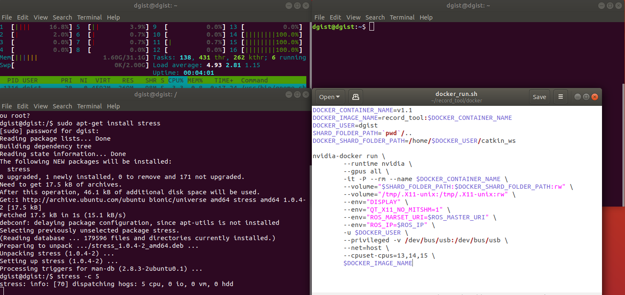
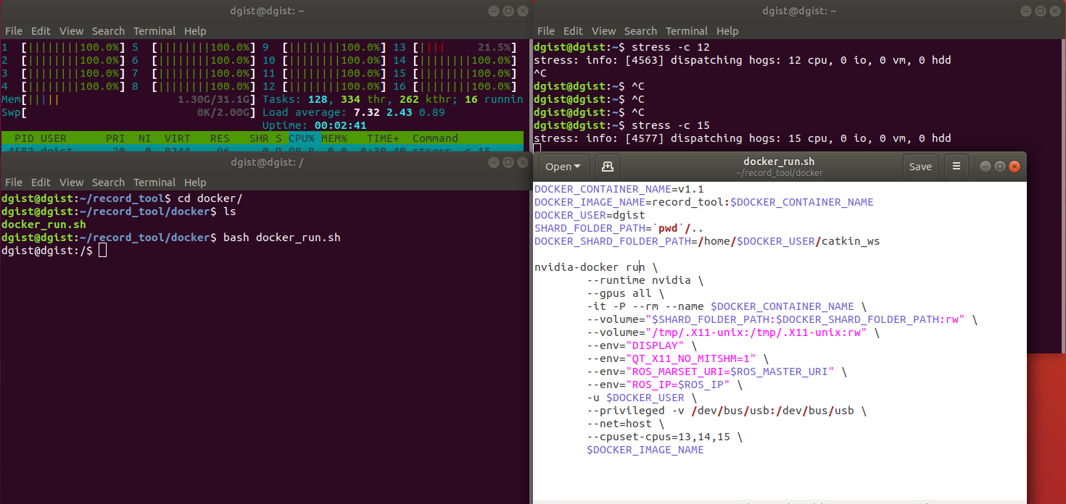
Record tool 결과 보고
지정 Resource 사용
Docker를 기반으로 허용 가능한 Resource를 제한하는 기능 구현
CPU-stress tool을 이용한 검증
사용 가능한 CPU 개수(3개)를 한정 시키고 그 이상을 사용하는 검증 -> 지정 범위 밖은 점유 불가
Local(Docker 환경이 아닌)에서 Docker의 CPU를 점유하는지 검증 -> 점유 가능
즉, record tool은 다른 프로세스에 영향을 주지 않지만, 다른 프로세스에 의해 영향을 받을 수 있음

Slide 11
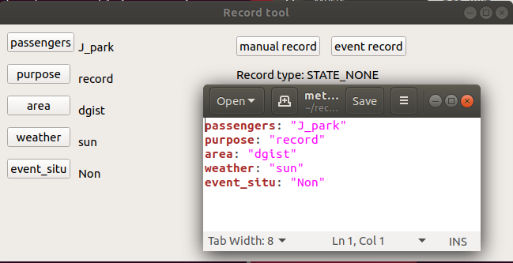
Record tool 결과 보고
Meta load
Meta data yaml
Yaml file이 존재할 시 자동으로 load하여 메타 데이터 입력

Slide 12
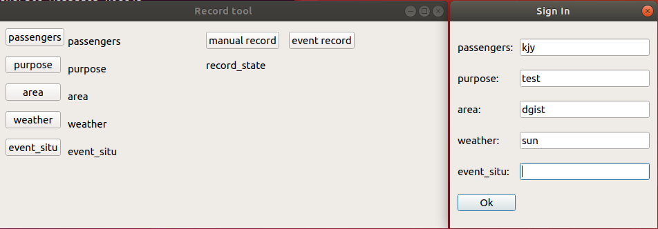
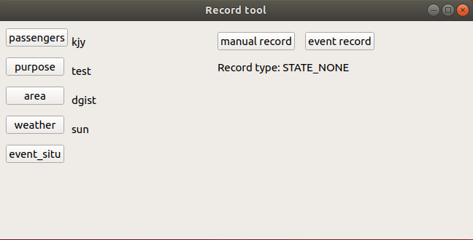
Record tool 결과 보고
Meta data 입력
Yaml file이 존재하지 않을 시에는 meta data를 입력하는 팝업창이 강제로 발생

Slide 13
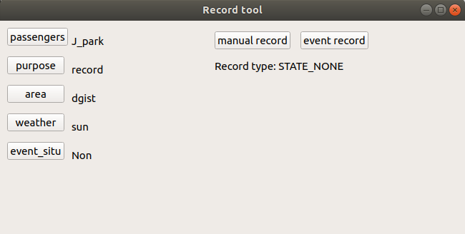
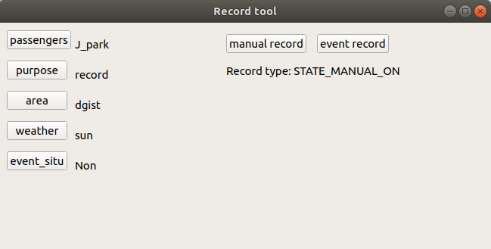
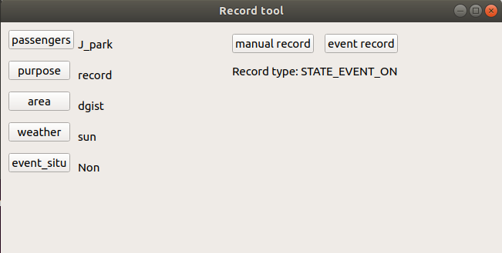
Record tool 결과 보고
녹화 작동
UI의 버튼이나 event topic에 의해 녹화 상태 변경됨
Manual녹화(event 시점부터 계속 녹화), event녹화(event 시점 전 25s+ event 시점 후 5s 녹화)

Slide 14
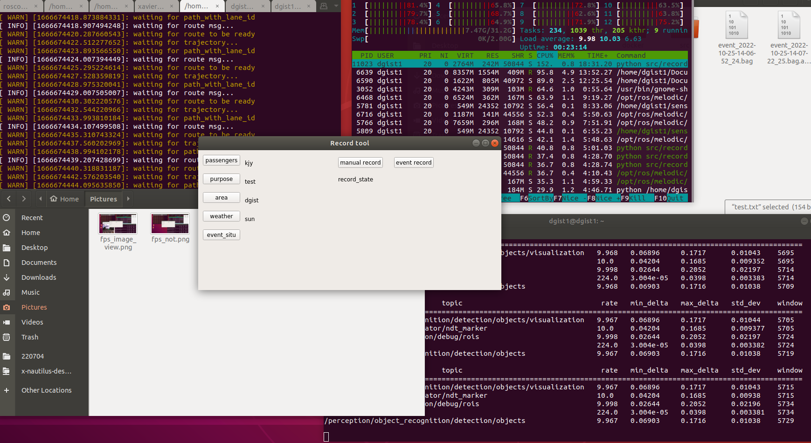
Record tool 결과 보고
FPS 테스트
MKZ 환경에서 모든 알고리즘과 record tool을 동시에 실행 시 다른 알고리즘에 영향을 주지 않는 것을 확인.
Record tool은 docker를 활용해 특정 cpu 코어만을 사용하게 설정
각 알고리즘의 최종 output의 FPS가 이상이 없음을 확인함.

Slide 15
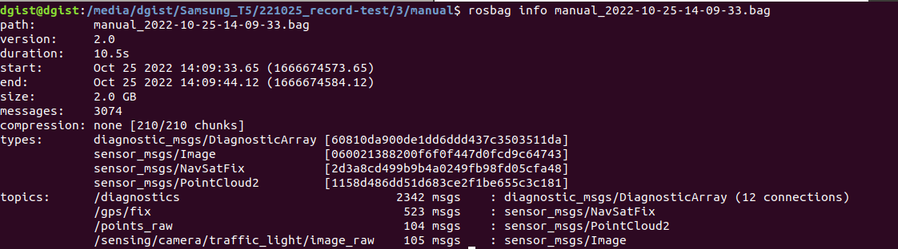
Record tool 결과 보고
데이터 Loss rate
Record tool을 이용해 취득한 데이터와 record tool을 이용하지 않고 취득한 데이터를 서로 비교하여 loss 존재 여부 확
cam, lidar, gps, control의 핵심 topic을 선정하여 비교 하였으나 loss된 데이터는 존재하지 않음.
동시 시간대에 데이터 취득이 어려워 데이터 취득 후 같은 시간대로 나누어서 취득된 데이터 갯수 비교함.

Slide 16
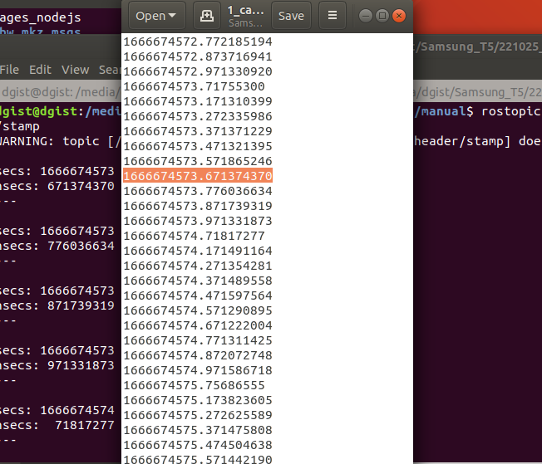
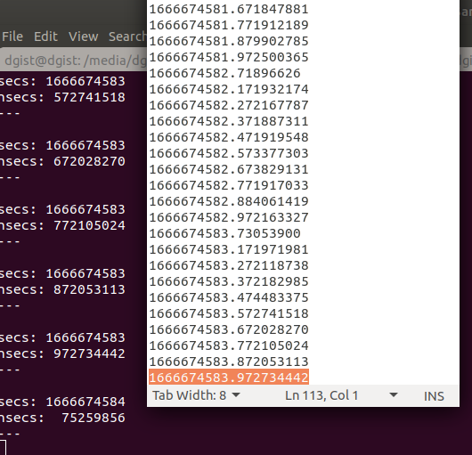
Record tool 결과 보고
Loss rate cam

Slide 17
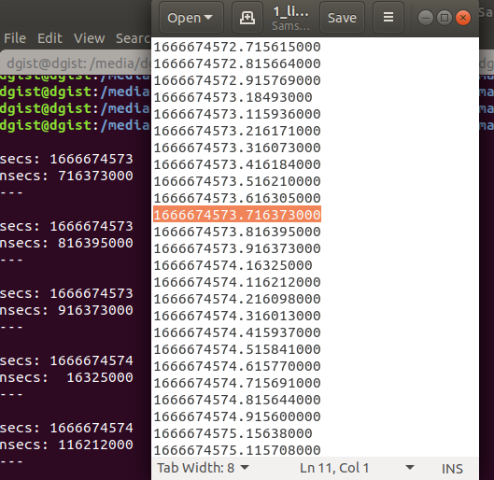
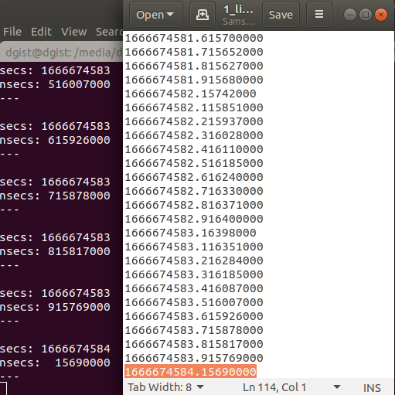
Record tool 결과 보고
Loss rate lidar

Slide 18
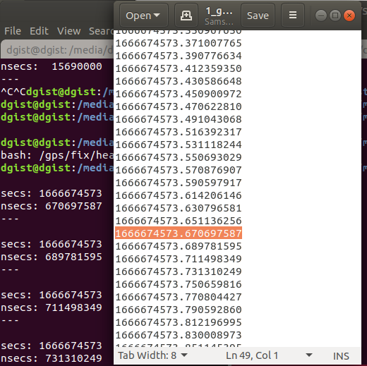
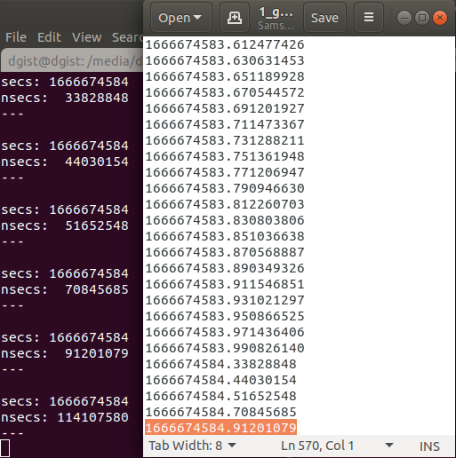
Record tool 결과 보고
Loss rate gps

Slide 19
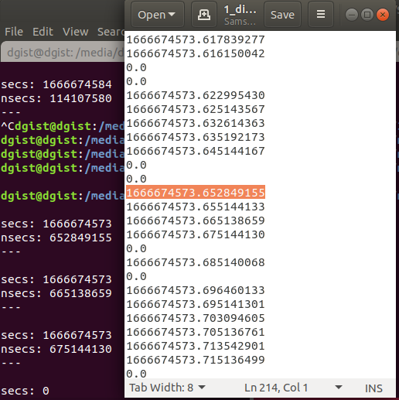
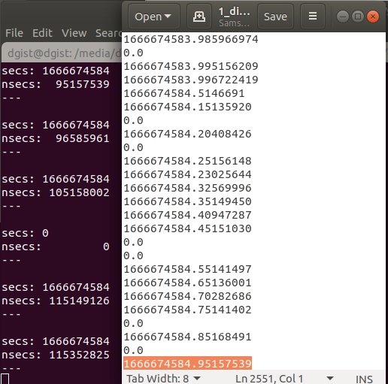
Record tool 결과 보고
Loss rate control

Slide 20
Record tool 결과 보고
Triggering loss rate
이벤트 triggering loss rate를 확인하기 위해서 발생할 수 있는 시나리오(11가지)들을 구성하여 테스트 진행.
모든 시나리오에 대해서 정상 작동함을 확인
1) manual -> UI btn manual (주기 길게) 약 10초 텀
-> 이벤트 발생 후 즉시 정상종료
2) manual -> MKZ btn manual (주기 짧게) 마우스클릭 연타
-> 이벤트 발생 후 즉시 정상종료
3) event -> x
-> 5s 후 정상종료
4) manual -> UI event btn
-> 계속해서 녹화
5) manual -> ros topic event
-> 계속해서 녹화
6) manual -> mkz event btn
-> 계속해서 녹화
7) event -> UI event btn
-> 5s 후 정상종료
8) event -> ros topic event
-> 5s 후 정상종료
9) event -> MKZ btn event
-> 5s 후 정상종료
10) event -> UI manual
-> 5s 후 정상종료
11) event -> MKZ btn manual
-> 5s 후 정상종료

Slide 21
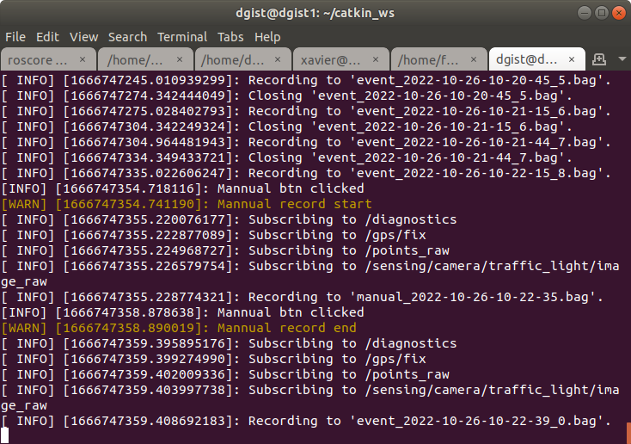
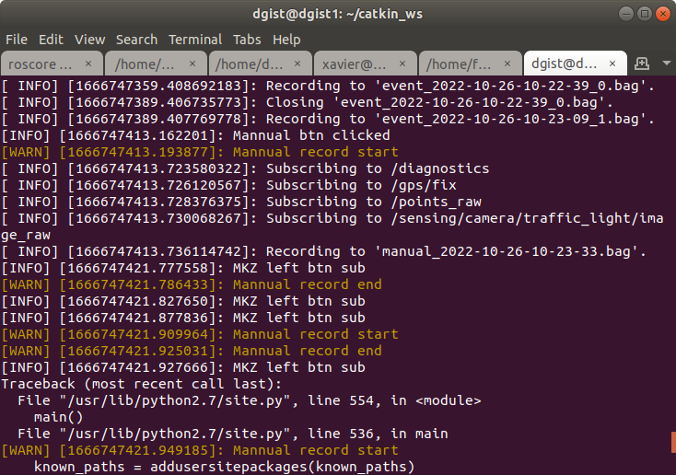
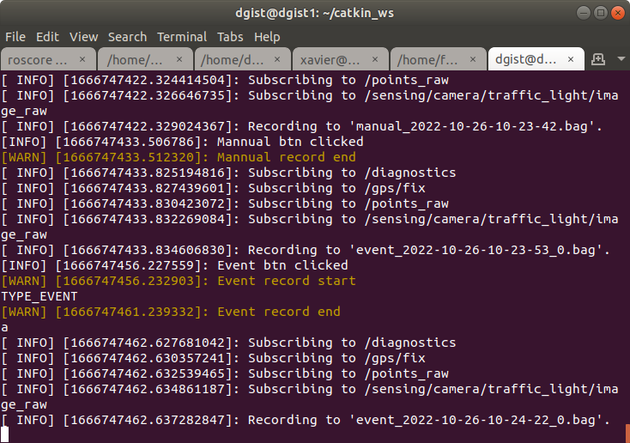
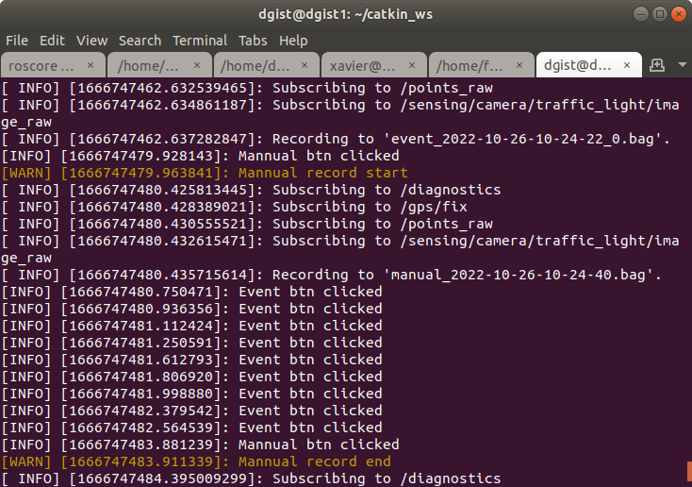
Record tool 결과 보고
Triggering loss rate(1~4)

Slide 22
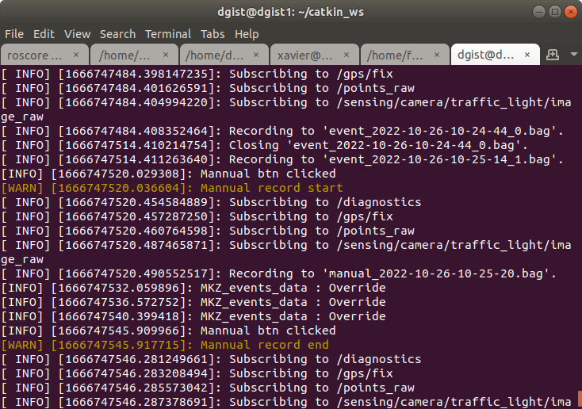
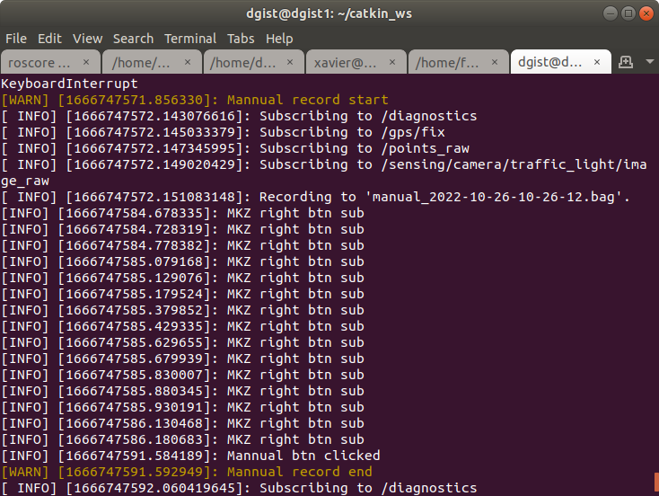
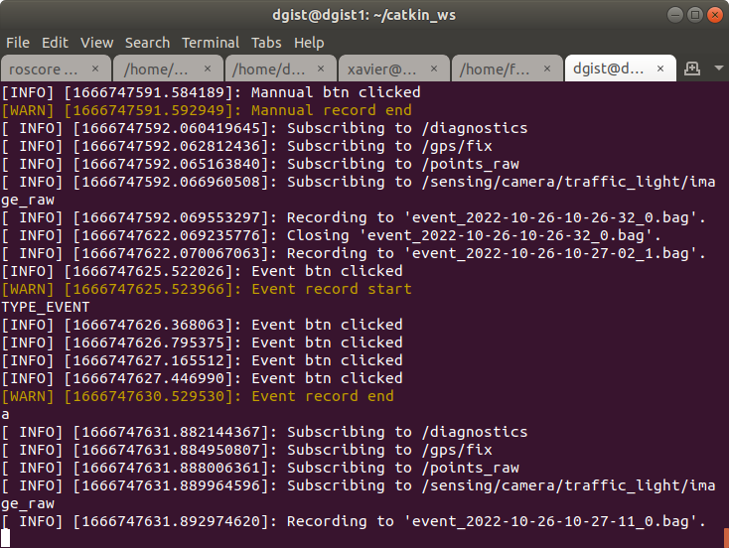
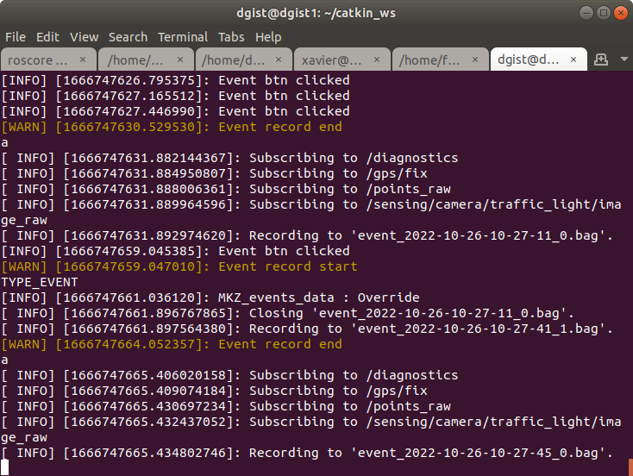
Record tool 결과 보고
Triggering loss rate(5~8)

Slide 23
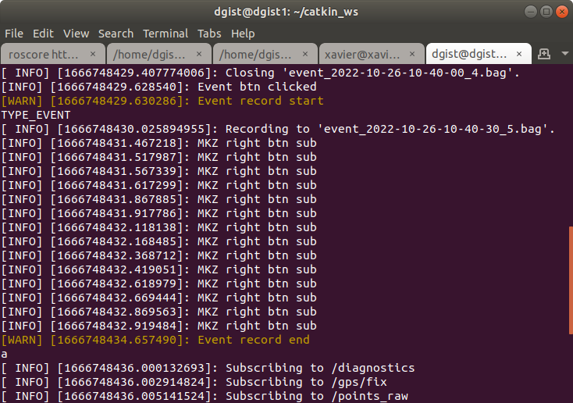
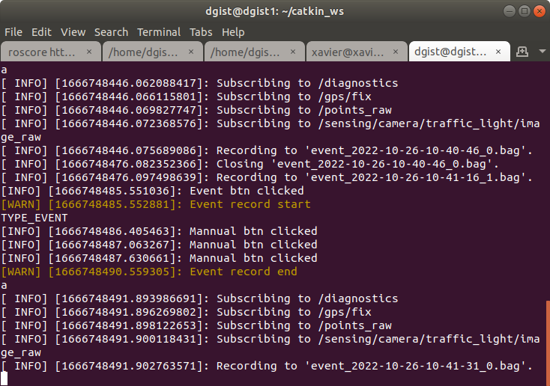
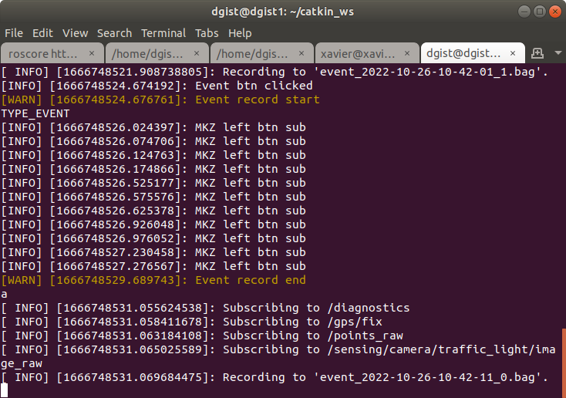
Record tool 결과 보고
Triggering loss rate(9~11)

Slide 24
Record tool 결과 보고
향후 구현
서버와 연동 기능
요구되는 Mega data 추가 : 취득 시작과 끝 시간, 이동거리, 이벤트 발생 시점
데이터 업로드 / 주행정보 업로드 : 주행 시간, 주행 거리, 주행 모드 등
Meta data
이벤트 발생 시간 / 데이터 복사(OSM, PCD) / Topic list / 주행거리
ROSbag splitter 및 Merger
특정 시간 범위로 rosbag을 나누거나 합치는 코드는 개발되어 있음
이를 기반으로 서버와 연동되어 필요한 시간 범위의 rosbag만 crop하여 업로드하는 기능 구현 필요
Manual 녹화와 Event 녹화에 대한 파티션을 나누어 저장
남은 저장공간 표현
자동 실행 기능
Event topic에 대한 구조화
현재는 단순히 Event 발생 원인만 담을 수 있는 String 구조로 되어 있음
저장할 시작 시간과 끝 시간 / Event 발생 원인 / Event level / 취득할 topic list 등
MKZ steering button trigger timing
현재는 버튼이 눌려진 상태이면 계속 topic 이 발행됨 / 이를 edge나 level trigger 방식으로 변경 필요
주행 중 취득된 데이터에 대한 localization fail 문제
Rosbag pause-resume으로 해결 / Initial position 지정 / 추가적인 실험 필요

Slide 25
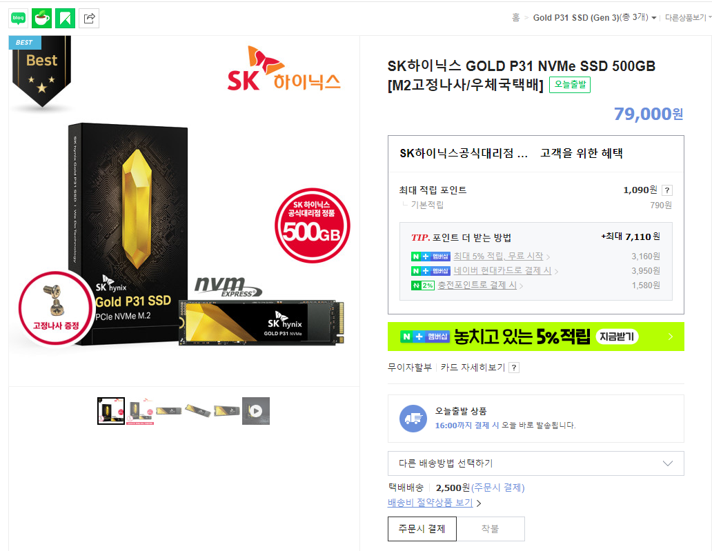
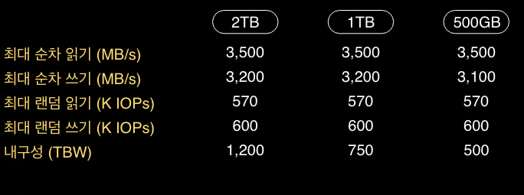
Appendix
500 TBW = 1T씩 500번 읽고 쓰기 가능한 수치를 나타냄.
즉 하루에 500GB씩 읽고 쓰기를 매일 반복하면 1000일 동안 사용가능함.
용량이 큰 SSD사용 시 수명이 50%~100%이상 증가
* 2TB : 약29만원, 1TB : 약 16만원.

